Slide 1
図書館情報
情報リテラシー実践
～図書館情報～

Slide 2
1 図書館施設と使い方
図書館本館で何ができるか？

Slide 3
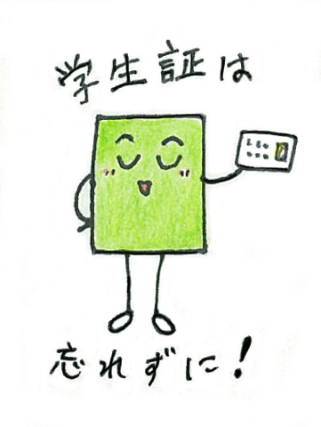
利用するには・・・
学生証 が必要です！
・入館する
・本を借りる
・ノートパソコンを借りる
etc...

Slide 4
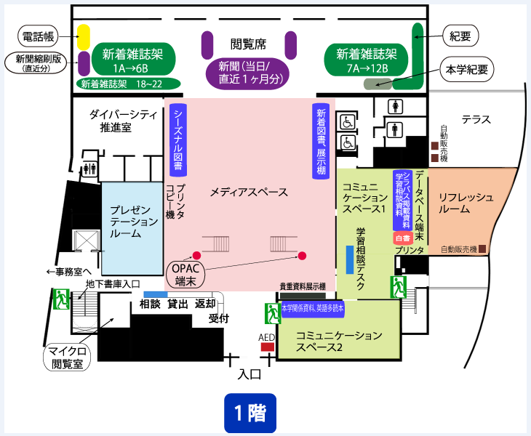

Slide 5
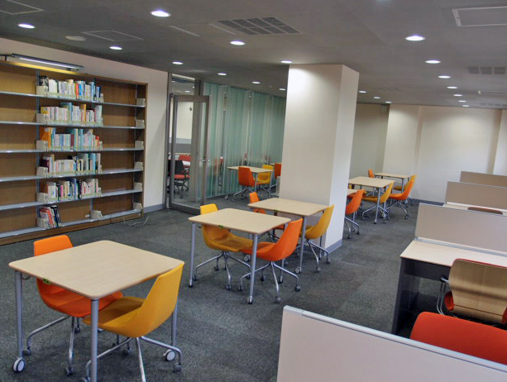
首都大学東京 図書館本館紹介 ～図書館で何ができる？～

Slide 6
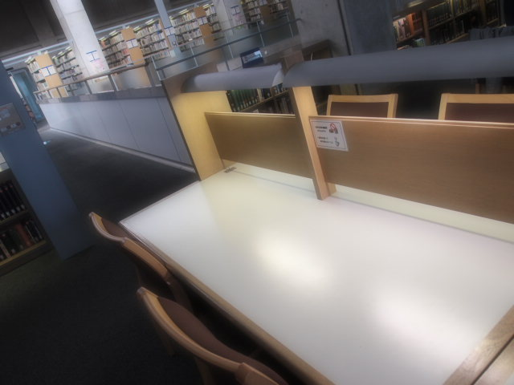
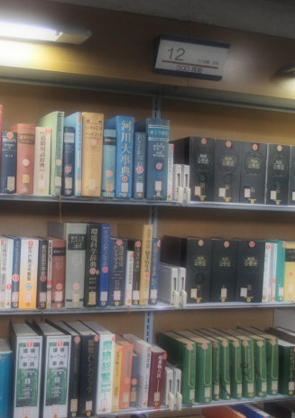
例えば ・複数の資料を使う「調べ物」に。 ・静かに資料を読みたい。 ・１人で勉強したい。
閲覧席
「辞書・辞典」資料
「辞書・辞典」資料とは
調べ物のための資料です。
キャレル
例えば 静かに利用したい。 集中したい。 パソコンを使いたい。

Slide 7
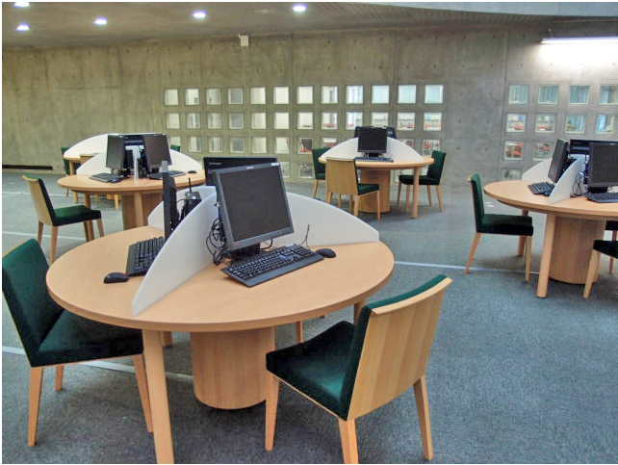
・パソコンを使いたい ・Office365を使いたい ・インターネット検索結果や作成資料をプリントアウトしたい（有料） ・ワード、エクセル、パワーポイントを使いたい ・資料検索・論文検索を行いたい ・論文執筆作業を行いたい
メディアスペース
USBの忘れものにご注意！！
論文検索は学内ならどこでも同じ環境で行うことができます。（一部館内端末指定のデータベースを除く）
図書館で論文検索を行う利点は、調べた雑誌をすぐに見に行けること、図書館スタッフに調べ方を聞けること、です。

Slide 8
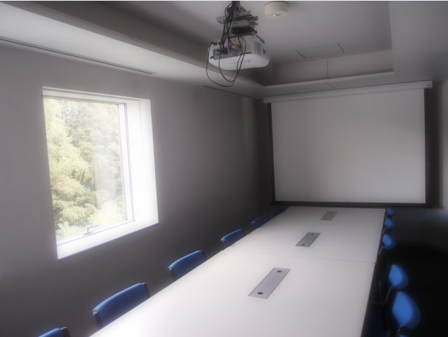
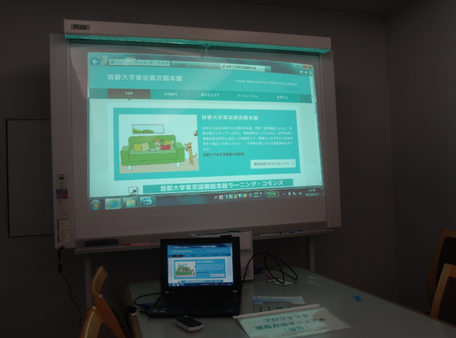
例えば ・プロジェクタを使いたい ・ホワイトボードを使いたい ・３人～１０人での相談・話し合い・打合せ ・グループ発表の練習
グループスタディルーム
・２週間前から予約して使えます。予約はカウンターで行なってください。空いていれば直前でも利用できます。
・グループスタディルームは、A1,A2,B1,B2,Cの５部屋あります。
・予約状況や予約方法の詳細はホームページでご確認ください。
http://www.lib.tmu.ac.jp/minami-osawa/learnig_commons/reservation.html

Slide 9
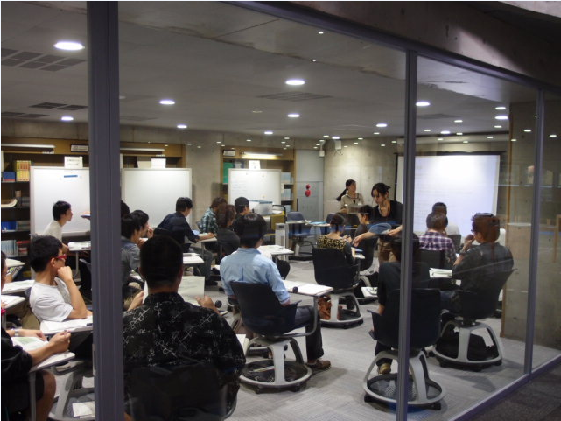
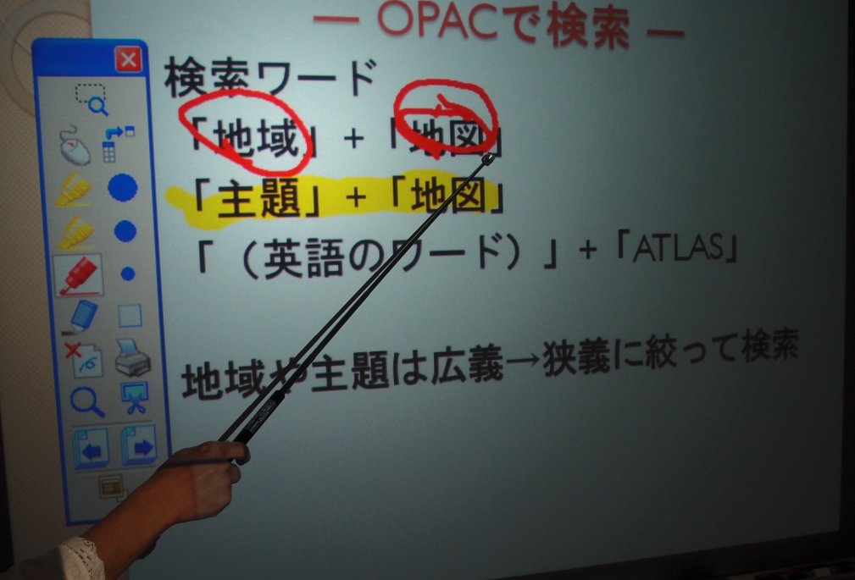
・大人数（８人～３０人）での話し合い、打合せを行いたい。 ・発表の練習を行いたい。 ・ホワイトボードを使いたい。 ・プロジェクタを使いたい。 ・ガラス黒板機能を使いたい。
プレゼンテーションルーム
・ １ヶ月前から予約して使えます。予約はカウンターで行なってください。空いていれば直前でも利用できます。
・設置されているホワイトボードは、次のことができます。
○インクで書く
○プロジェクタの映像を投影する。
○投影映像上に書き込む。
○投影映像の画面切り替え等の操作をボード上で行なう
○書き込み内容等を保存する

Slide 10
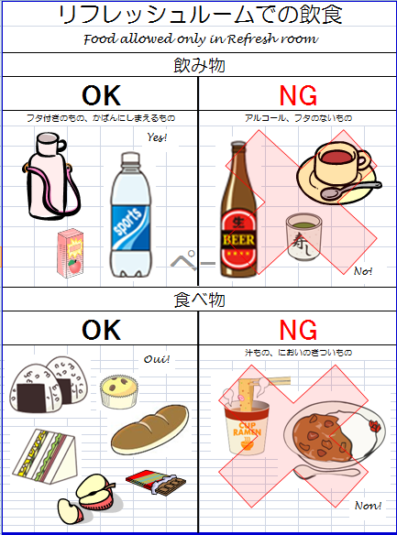
・お昼を食べたい ・飲み物を飲みたい ・飲み物を買いたい
リフレッシュルーム
図書館の中に、飲み物と軽食の持ち込みができるスペースが誕生しました。
マナーを守って使いましょう。

Slide 11
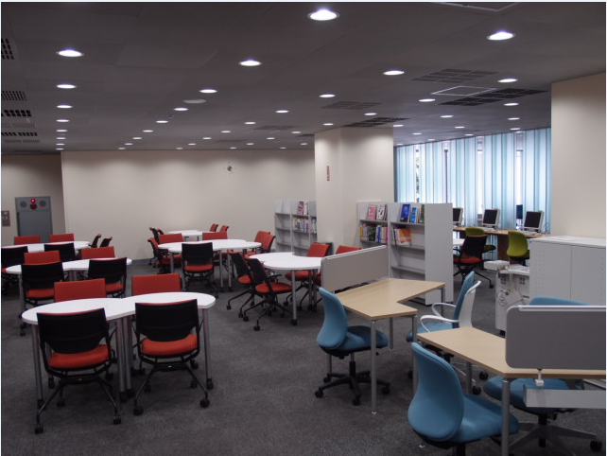

例えば ・グループ活動 ・数人での相談・話し合い
コミュニケーションスペース
・調べた資料を検討したり、話し合うにはコミュニケーションスペースが便利です。
・机を移動できるので、パソコンや資料を使いやすく配置できます。
・試験前は、まわりの人にもいろいろ聞きながら勉強したいときもあります。みんなでわいわい勉強する時はコミュニケーションスペースがおすすめです。
・コミュニケーションスペースにはスタディ・アシスタントもいるので、勉強の仕方も相談できます。

Slide 12
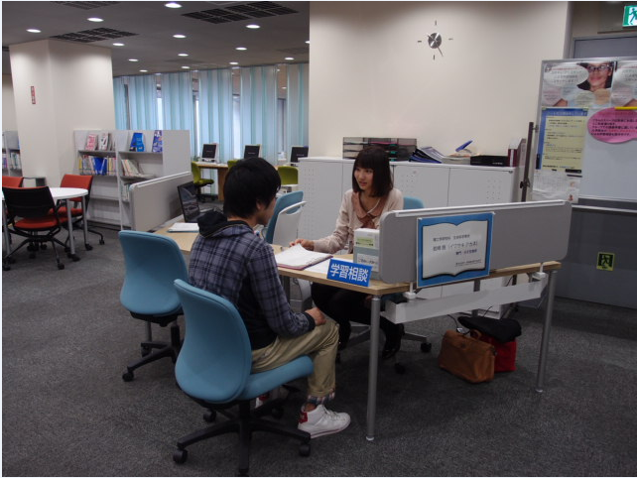
スタディ・アシスタント
例えば ・手始めにどんな図書を見たらいいのかよくわからない・・。 ・同じ専攻の先輩がどんな研究をしているのか、話を聞きたい。
・スタディ・アシスタントは院生なので、同じようなことで、悩んだ経験があるかも。
・気軽に相談できる。
・同じ専攻の人なら具体的な図書を紹介してくれるかも。
・先輩と話す機会！
http://www.lib.tmu.ac.jp/minami-osawa/assistant/about.html

Slide 13
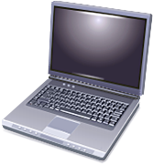
館内で使えるノートパソコンの貸出 貸出はスタディ・アシスタントにお声がけください。
貸出用ノートパソコン
館内では、コミュニケーションスペース、メディアスペース、プレゼンテーションルーム、キャレル、パソコン室、グループスタディルーム等で、貸出用ノートパソコン、または持ち込みのノートパソコンをご利用できます。
館内でプロジェクタを利用するときも、貸出用ノートパソコンをご利用ください。
返却が遅れるとペナルティがついてしばらく借りられなくなってしまいますのでご注意ください。

Slide 14
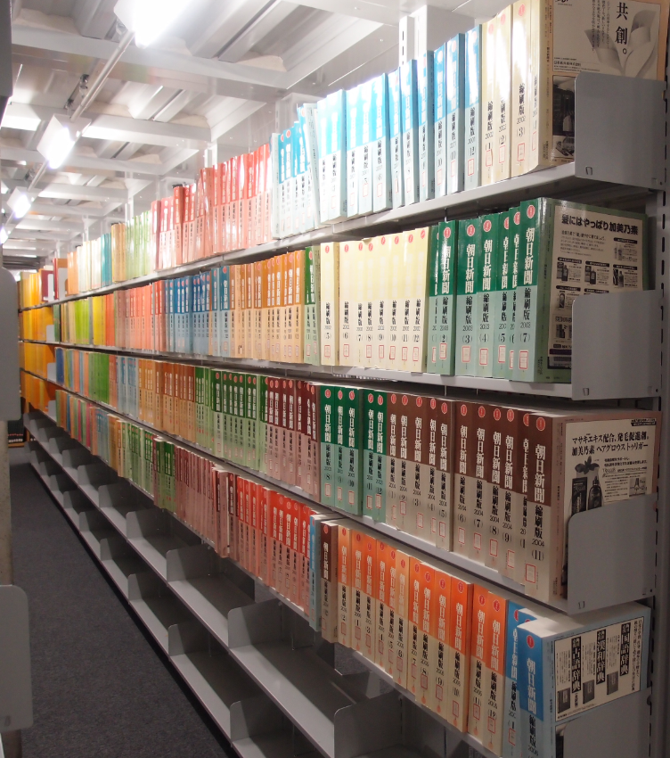
例えば ・昔の新聞記事を参考にしたい。 ・今日の新聞を読みたい。 ・社会情勢や世論の変化のため、古い新聞から新しい新聞まで通覧したい。
新聞
図書館では、古い新聞も保存しています。例えば、朝日新聞なら、明治時代の新聞（縮刷版）も保管しています。
また、新聞データベースも各種契約しています。

Slide 15
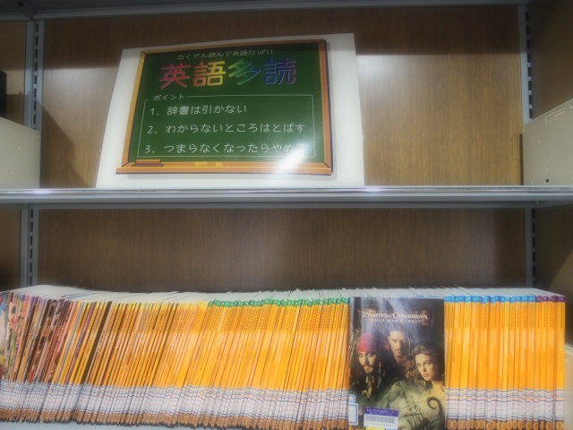
英語力を身につけたい 楽しく英語を読みたい リスニング資料がほしい
英語多読
英語をどんどん読み、聞くことで、英語力を身につけることができる資料です。CDと図書がセットになっています。
英語多読図書を読む時のポイント
１．辞書は引かない
２．わからないところはとばす
３．つまらなくなったらやめる

Slide 16
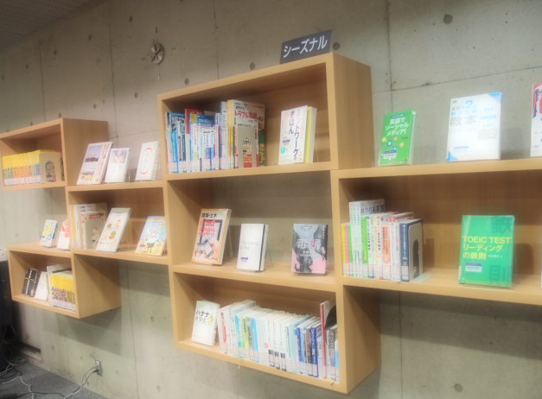
・TOEIC, TOEFLの参考資料が使いたい ・小説を読みたい ・料理の本を借りたい ・旅の本（地球の歩き方etc.）がみたい
シーズナル図書
図書館では、これまで、なかなか購入できなかった、旅行の図書、料理の図書、小説、資格試験の資料を、新たに購入しました。
１Fフロアの「シーズナル」という展示棚に配置しています。ぜひ、ご活用ください。

Slide 17

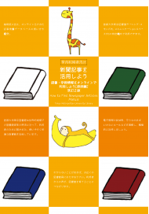
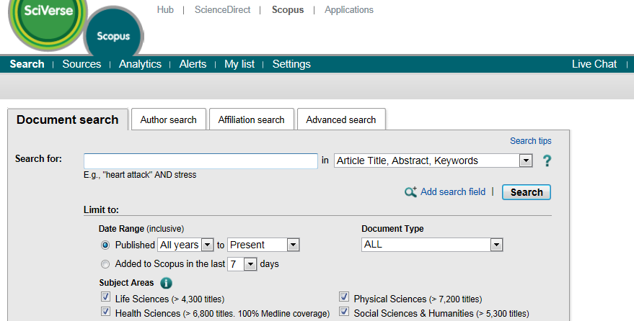
・論文を検索したい （CiNii Articles、Scopus、EBSCOhost等） ・オンライン辞書を使いたい （Japan Knowledge Lib) ・各種新聞データベース （聞蔵Ⅱビジュアル【朝日新聞】、 日経テレコン２１【日本経済新聞】等）
電子ジャーナル・文献データベース
電子ジャーナルや文献データベースとは、論文、辞書、新聞の検索や本文へのアクセスができるオンライン上のサイトです。アクセスするときは、自宅のパソコンではなく、学内の端末からアクセスしてください。（一部のデータベースは図書館内の端末固定のものもあり）
詳しい使い方は、図書館のレファレンスカウンターやスタディ・アシスタントにお問い合わせください。
また、図書館でお配りしている、緑とオレンジの冊子に詳しい利用方法が掲載されています。

Slide 18
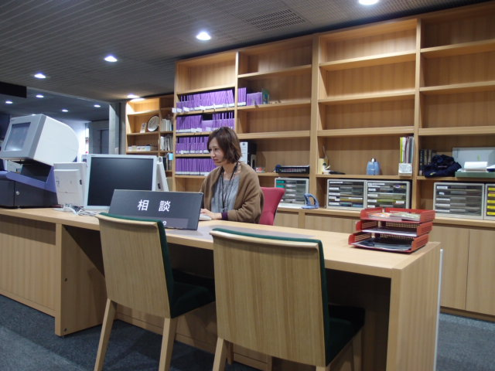
OPACで資料検索してみたが、見たい資料が本館にない。
予約・取り寄せ
ない！
ILL
本館に資料がないときでも、あきらめないことが大切です。
日野や荒川に資料がある場合は、無料で取り寄せができます。
首都大に資料がないときは、郵送料や複写料を負担すれば、他大学から図書の取り寄せや論文の複写を取り寄せることができます。
詳細はカウンターでご確認ください。

Slide 19

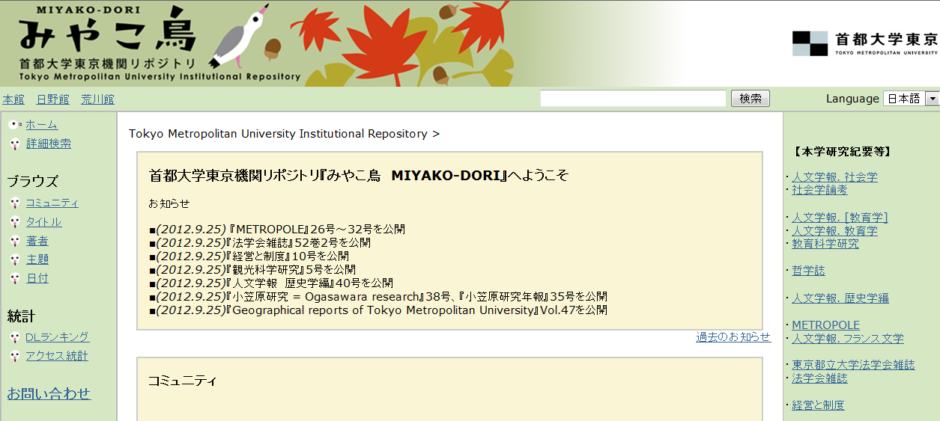
・やっと書きあげた博士論文、世界中の人に読んでもらいたい。 ・先輩・先生の論文を読みたい。
首都大学東京機関リポジトリ みやこ鳥
修士論文（担当教員による掲載確認が必要）、博士論文は機関リポジトリに掲載して、世界に発信することができます。
メールアドレスを登録しておくとダウンロード数が分かります。自分の研究成果が他の研究者の役に立っていると分かることは、就職後もきっと強みになるはずです。

Slide 20

・論文の入手方法は？ ・図書館の使い方？ ・OPACの検索結果の見かたは？
レファレンスカウンター
・OPACで検索したけれど、この本結局どこにあるの？ ・この論文が掲載されている資料はどうやって調べればよい？ ・○○という建築家に関する本があるか？
・各種図書館サービスの申込。
所蔵数は６５万冊です。資料を探して歩き回っても、見つかりません。
何かわからないことがあるとき、資料収集で迷っているときは、図書館スタッフにお声掛けください。
首都大にある資料も、首都大にない資料の入手方法も合わせてご案内します。

Slide 21
2 OPAC（蔵書検索）検索
図書の検索・雑誌の検索

Slide 22
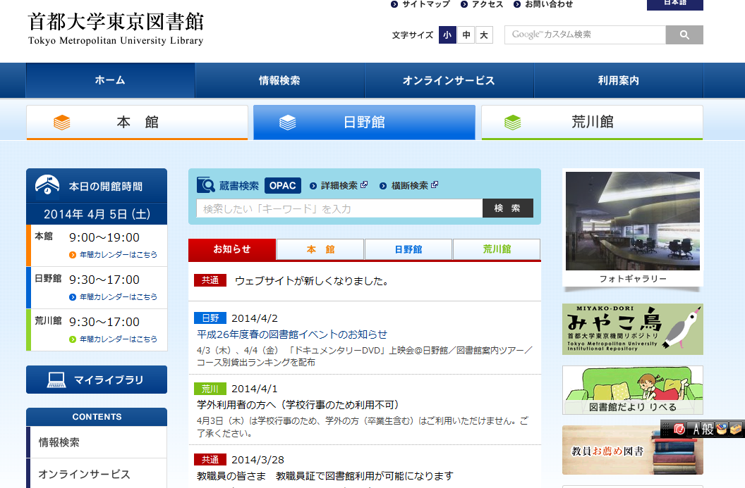
まずは首都大学東京図書館本館HPから！
蔵書検索＝ＯＰＡＣ
（Online Public Access Catalog ）

Slide 23
OPACで「図書」を検索する

Slide 24
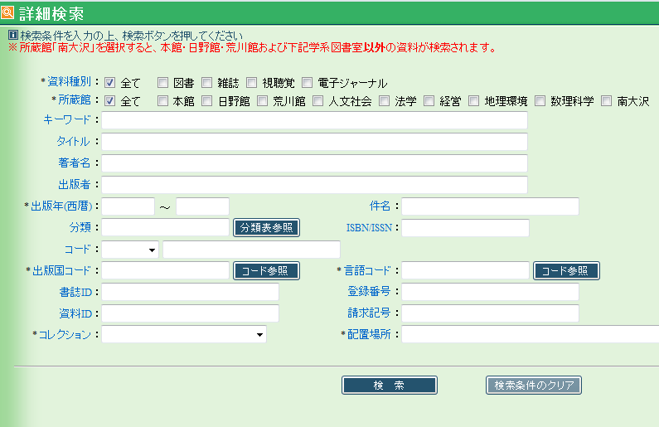

【OPAC】検索画面の見方
流体力学 ハンドブック
＊資料種別 →資料の種類を選択する
＊所蔵館 →本館、日野館、荒川館、
人文社会・法学・経営・地理環境・数理科学以外の資料を「南大沢」としている

Slide 25
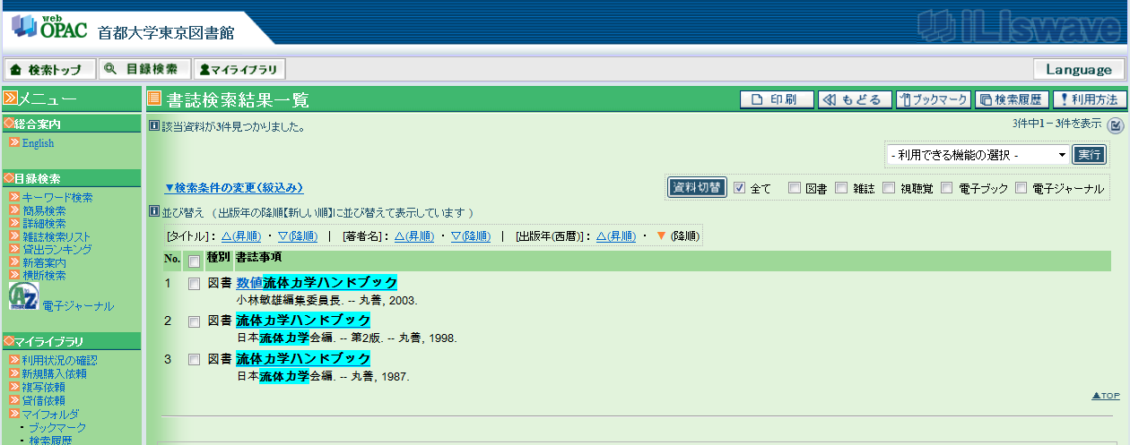

Slide 26
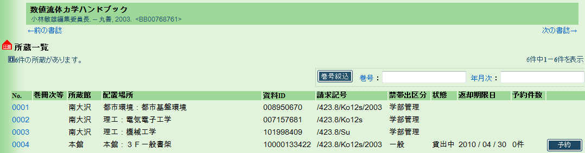
所蔵情報を読み取る（図書検索結果画面）
所蔵館：「本館」は南大沢キャンパス、「日野館・荒川館」は取り寄せ可能
配置場所：資料の置いてある場所(３F・地下1Fなど)
請求記号：資料の背に貼ってあるラベル ※資料はこのラベルの番号順に並んでいる
禁帯出区分：「一般」は貸出可能、「禁帯出」は不可、 「学部管理」は学部・研究室にある
状態：貸出中か、書棚にあるか
返却期限日：貸出中の場合、返却期限日

Slide 27
図書館の資料は、日本十進分類法(NDC)に基づいて並べられている
０ 総記
１ 哲学
２ 歴史
３ 社会科学
４ 自然科学
５ 技術
６ 産業
７ 芸術
８ 言語
９ 文学
41 数学
42 物理学
43 化学
44 天文学・宇宙科学
45 地球科学・地学
46 生物科学・一般生物学
47 植物学
48 動物学
49 医学・薬学
423.8
NDC 分野
421 理論物理学
422
423 力学
424 振動学. 音響学
425 光学
426 熱学
427 電磁気学
428 物性物理学
429 原子物理学
：
：
423.7 弾性体力学
423.8 流体力学
：
：

Slide 28
OPACで「雑誌」を検索する
タイトル： 日経サイエンス
巻号：39(8)
首都大学東京図書館本館にある資料

Slide 29
図書と雑誌の違い
 | 刊行形態 | 内容・情報
図書 | 単発的に(非定期的に) 出版される。出版まで の時間が長い。 | 一つのテーマにより 書かれている。 専門分野の基礎知識を まとめたものもある。
雑誌 | 定期的・継続的に、 終期を予定せずに刊行 され、一連の巻号が 付与されている。出版 までの時間は短い。 | 分量の少ない論文・ 記事を複数収録する。 最新の研究成果や、 時事的な情報を掲載 している。
雑誌は、タイトルだけでは探せない。巻号を特定する必要がある。

Slide 30
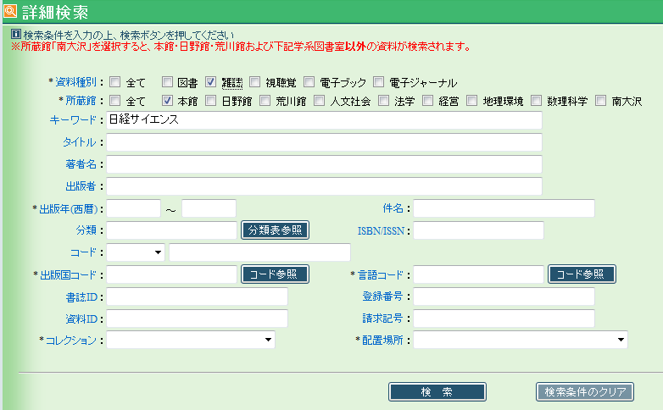

OPACで「雑誌」を検索する

Slide 31
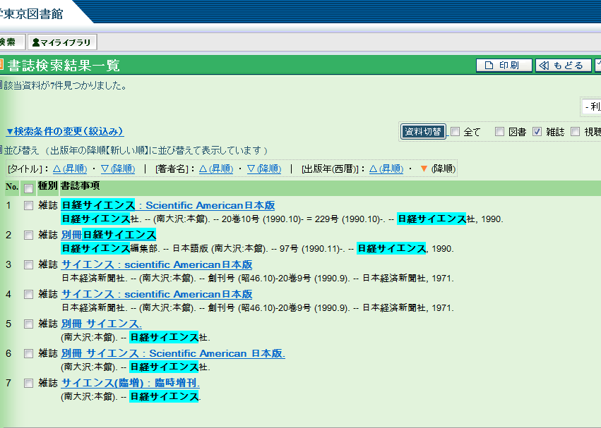

Slide 32
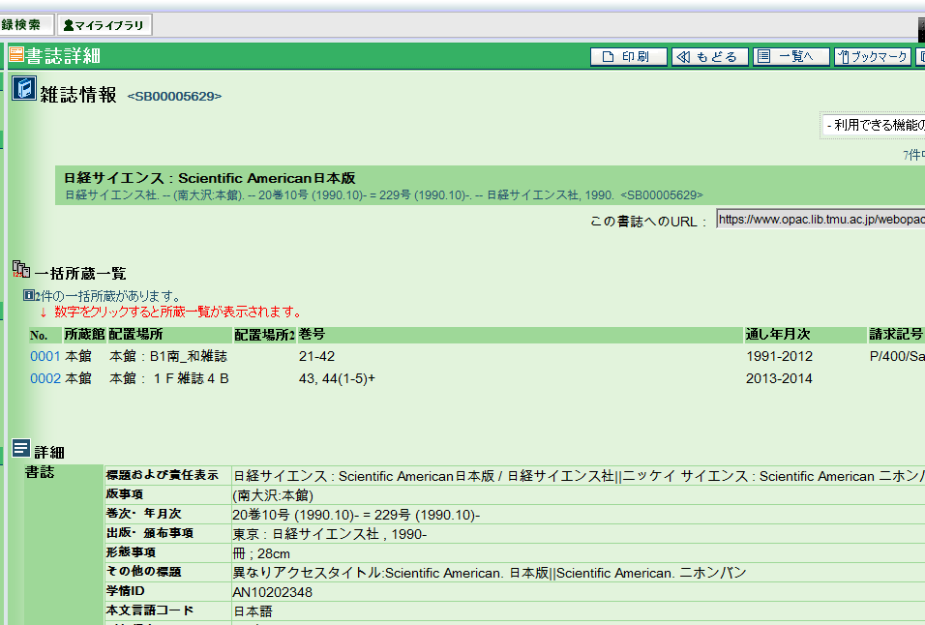

Slide 33
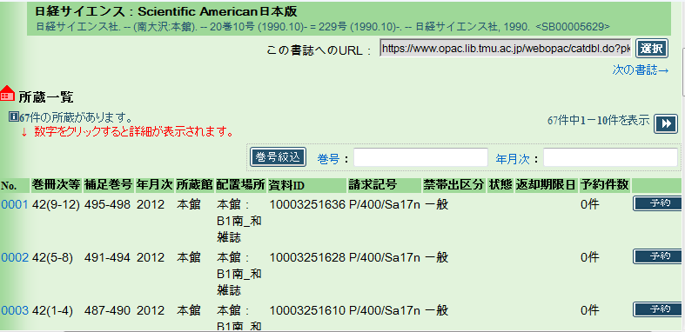




Slide 34
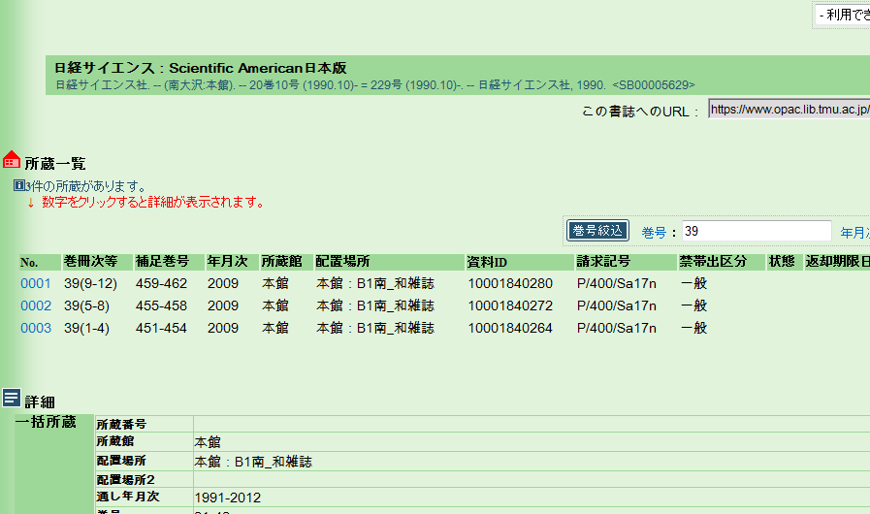

Slide 35
3 マイライブラリの活用
マイライブラリへのログイン方法
予約の方法

Slide 36
マイライブラリでできること
貸出中の本の予約
日野館・荒川館にある図書の取り寄せ
借りている図書のタイトルや冊数、返却期限の確認
貸出期間の延長(1回のみ)
他大学の資料の取り寄せ、他大学の資料の複写を取り寄せ（有料）

Slide 37
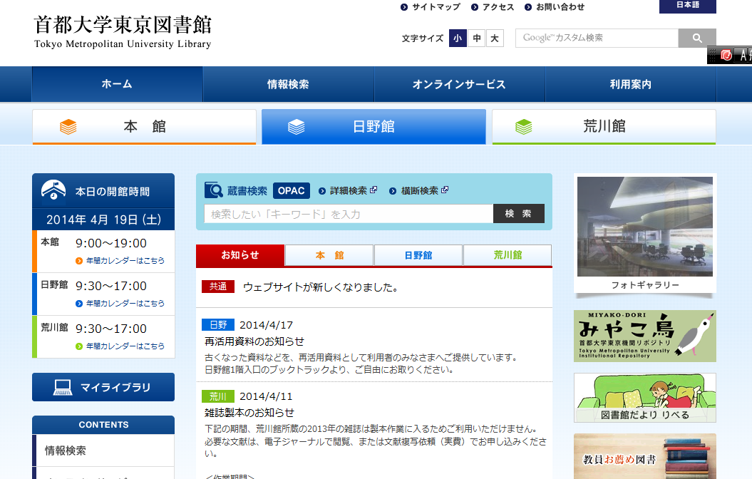
マイライブラリも本館HPから！
全てのメニューが出ます
クリック

Slide 38
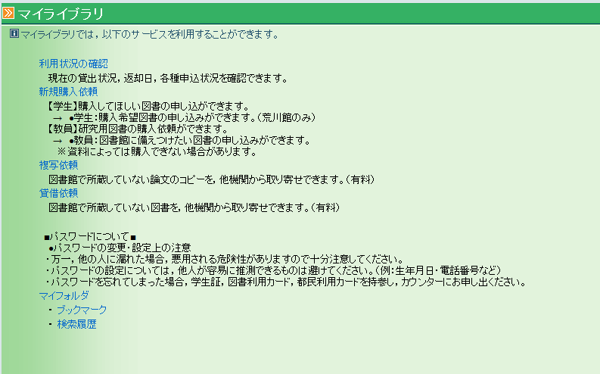

Slide 39
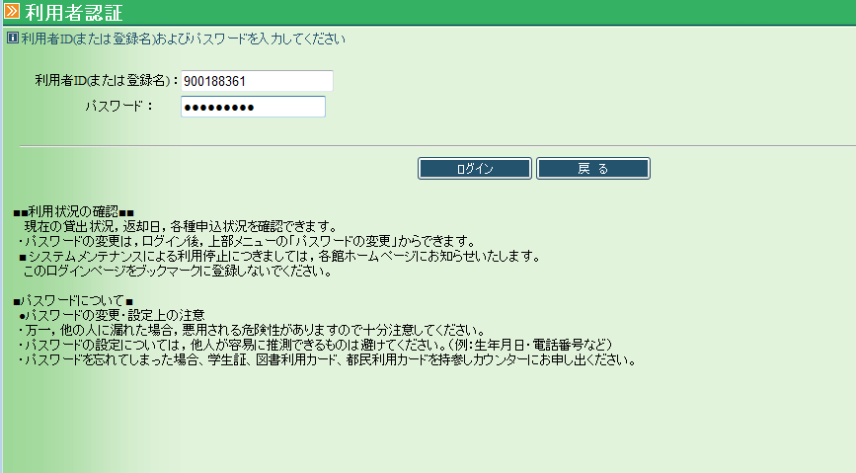
学修番号ではありません！
利用者ID：
学生証のバーコード下の9桁の番号
パスワード：
初期値は利用者IDと同じ
ログイン後、変更をお願いします！

Slide 40
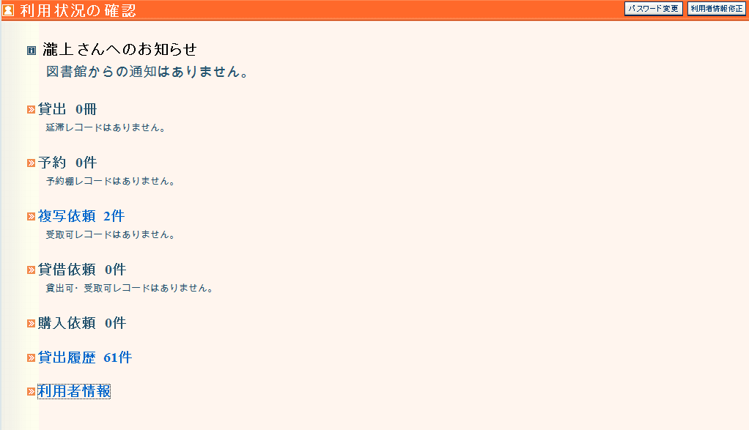
【マイライブラリ】利用状況の確認ページ
貸出期限の
更新が出来ます。
（１回のみ）
パスワード、メールアドレス等の変更はこちらから！

Slide 41
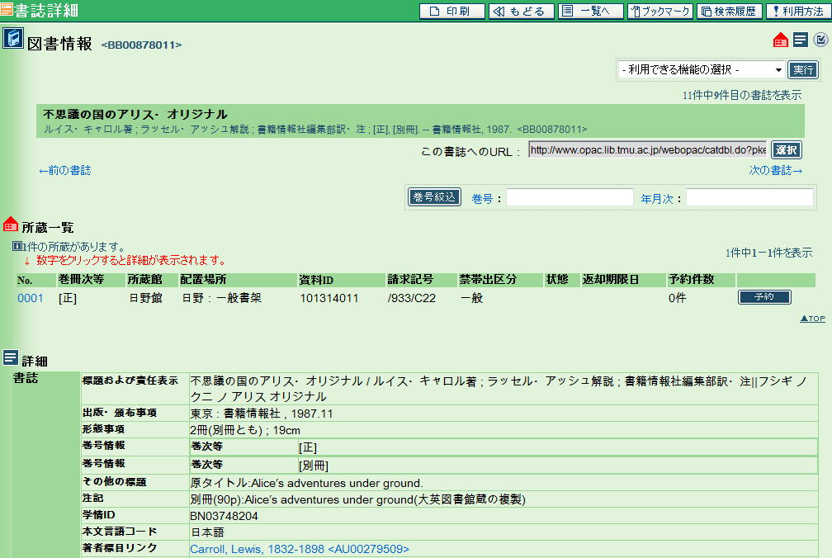
予約・取り寄せ
クリック

Slide 42
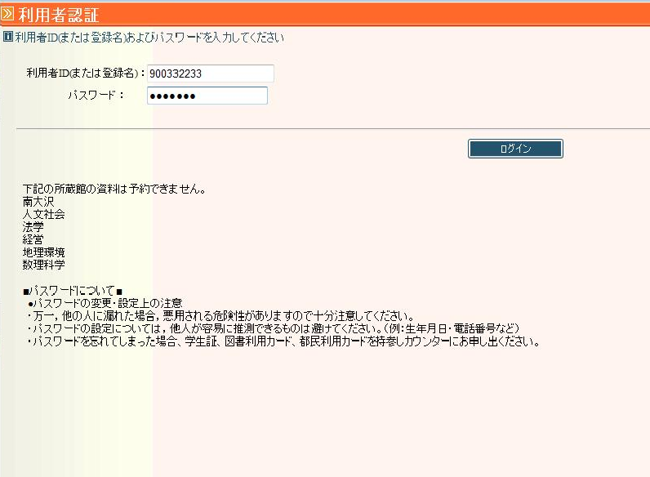
利用者ID：
学生証のバーコード下の9桁の番号
パスワード：
初期値は利用者IDと同じ
ログイン後、変更をお願いします！

Slide 43
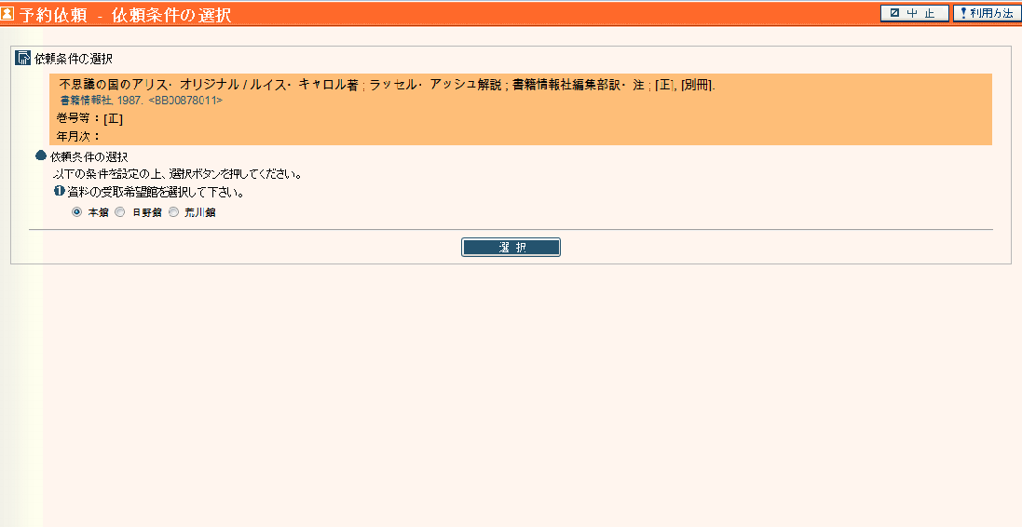

Slide 44
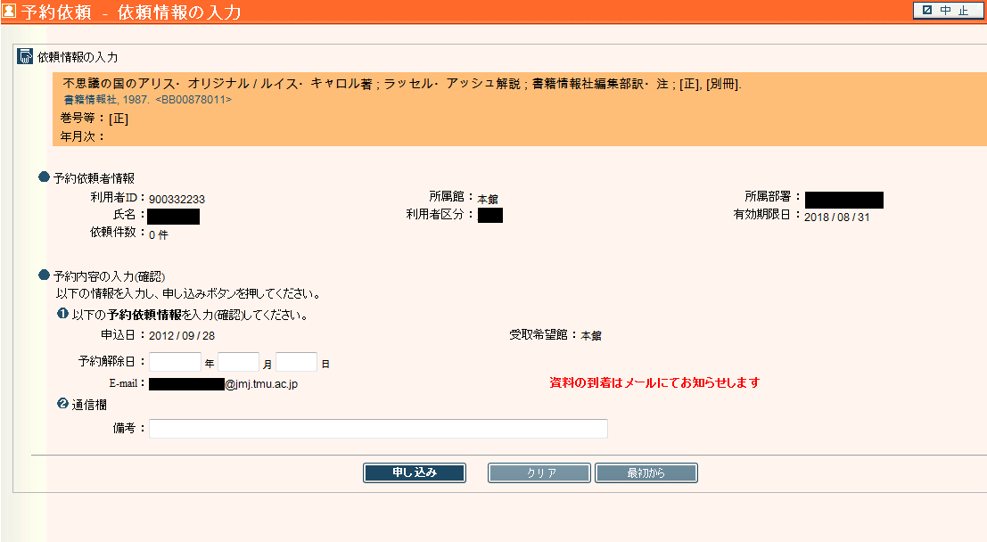

Slide 45
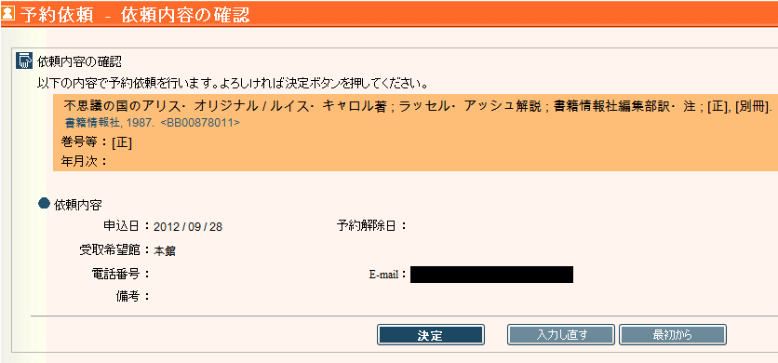
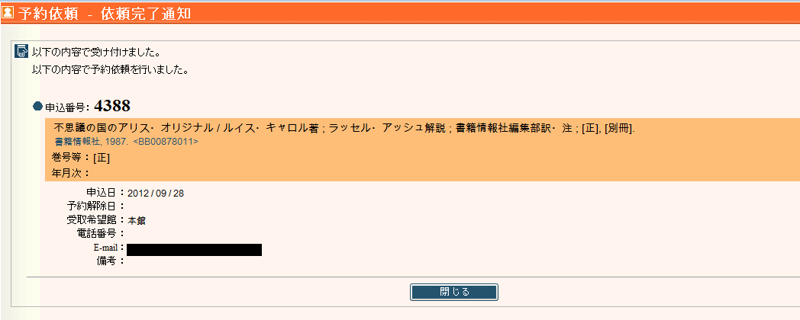

Slide 46
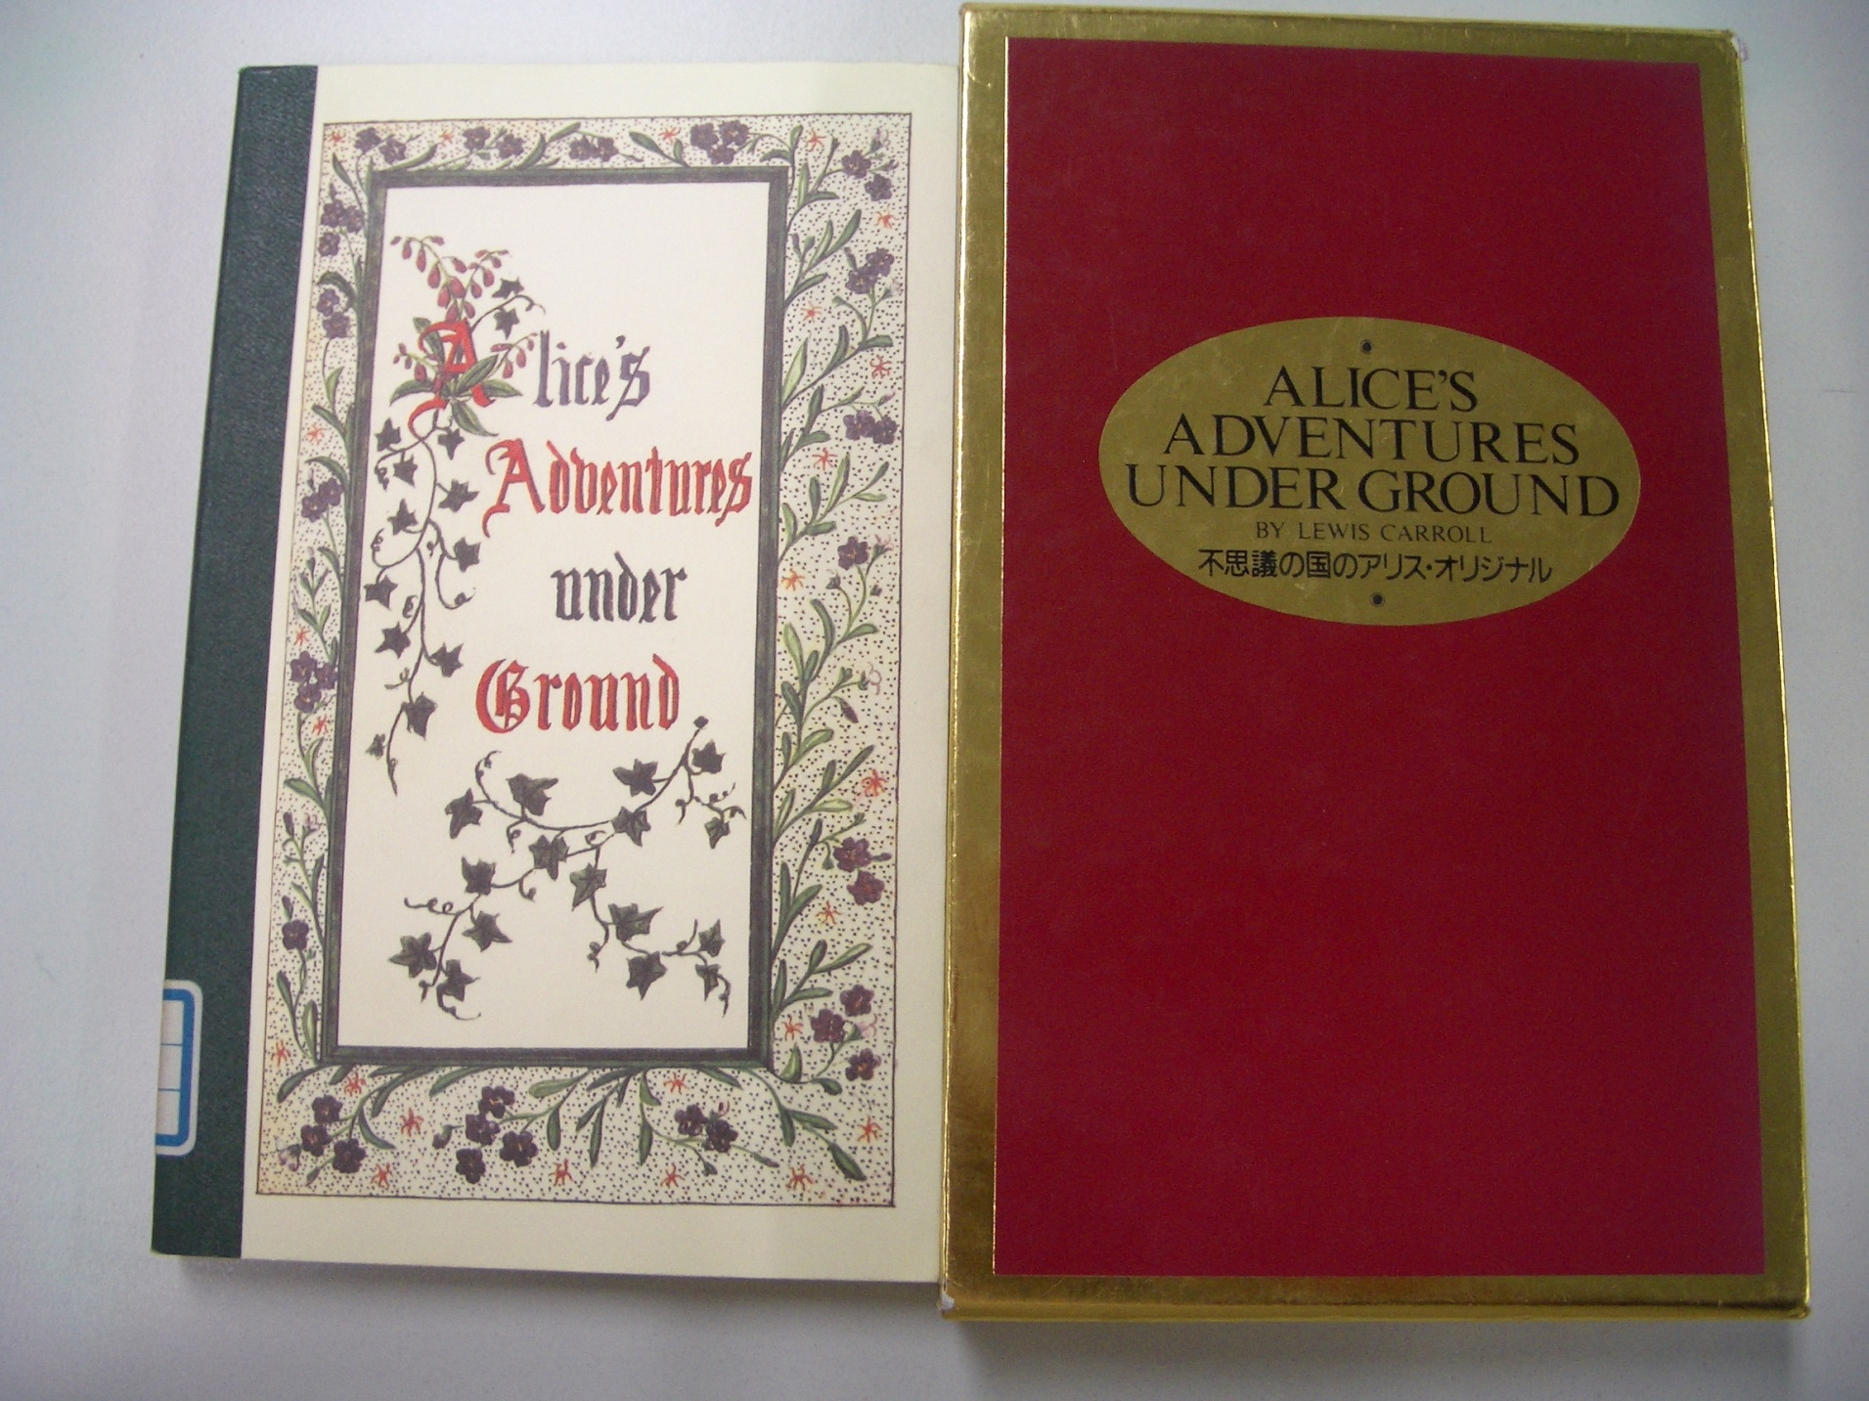
あなたのお手元に届きます

Slide 47
4 図書館で使えるデータベース
図書館ホームページ 情報検索

Slide 48
データベースの特徴
データベースは、それぞれ特徴があり、使うツールによって、得られる情報が異なる。
例えば・・・
○無料か有料か？（学内限定かどうか）
○本文にリンクしているかどうか？
○日本語資料か英語資料か？
○資料の種類（図書、雑誌論文、博士論文、特許情報など）
○充実している分野（教育、科学、医学など）

Slide 49
調べ物に役立つサイト 図書館ホームページ！！
リニューアル
http://www.lib.tmu.ac.jp/

Slide 50
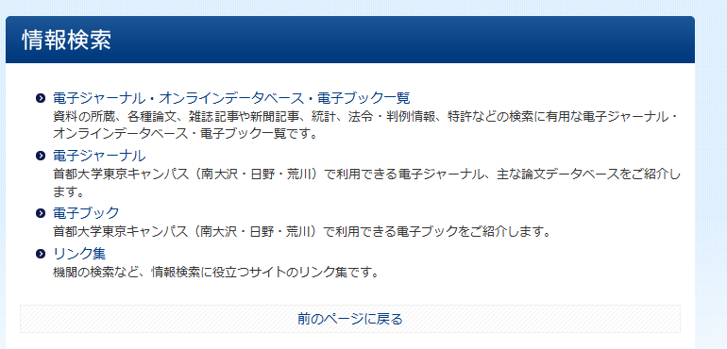
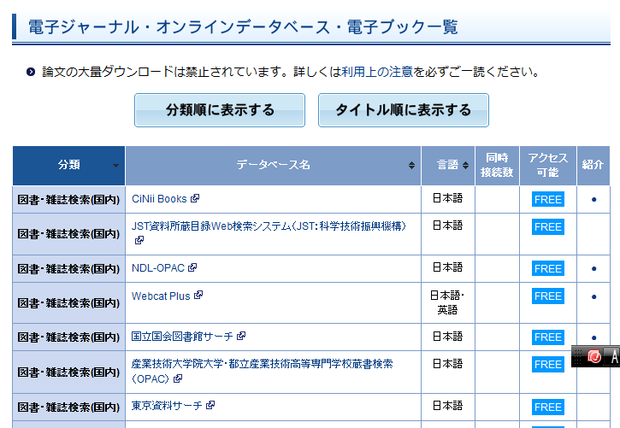
情報検索に役立つデータベースの一覧

Slide 51
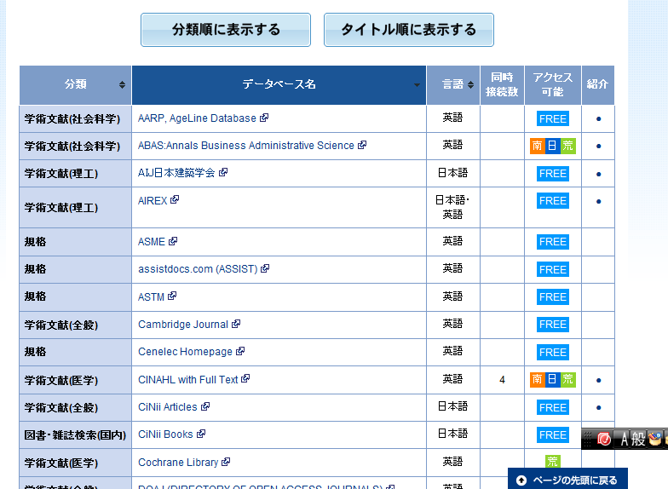

Slide 52
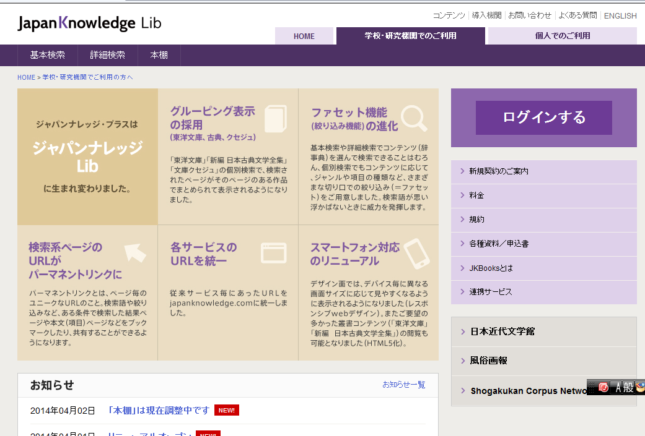
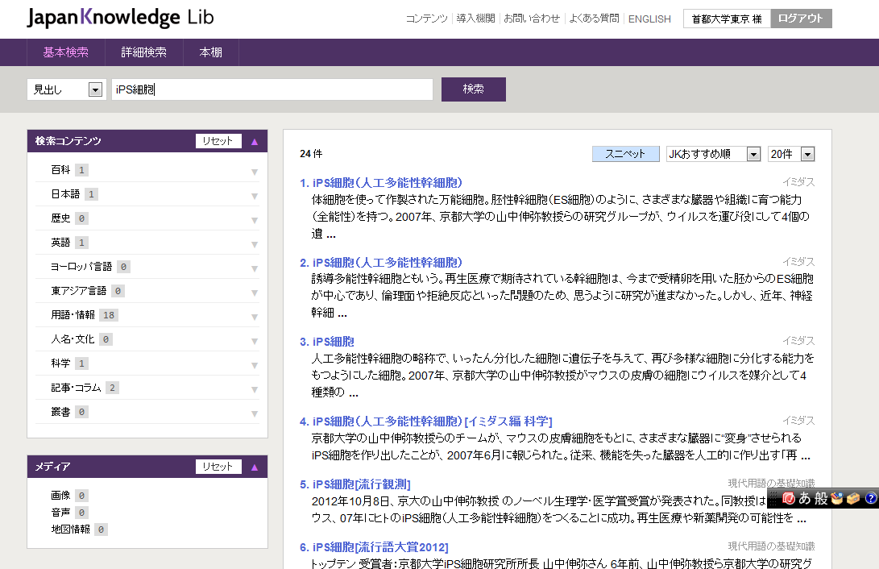
情報検索の第一歩として良く使うデータベース
Japan Knowledge Lib

Slide 53
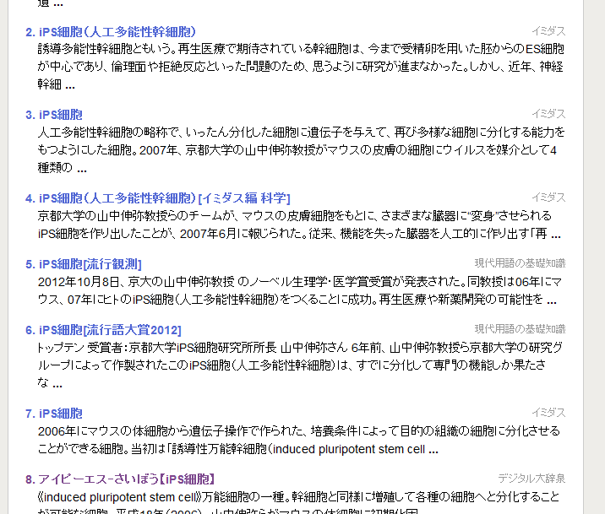
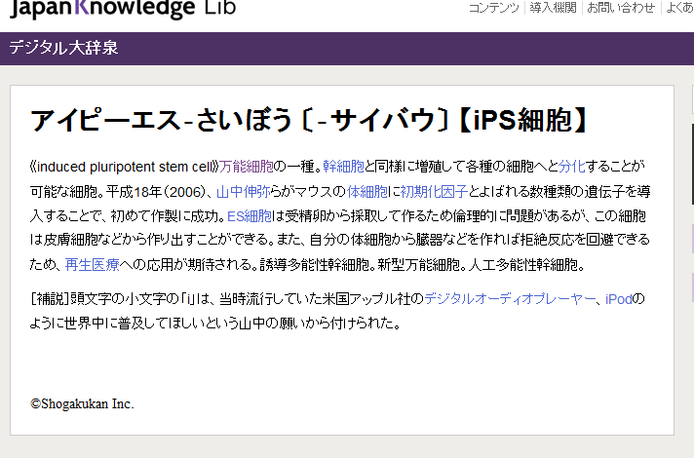
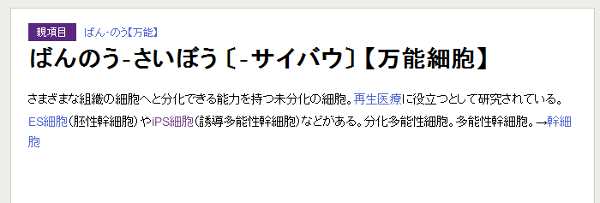

Slide 54
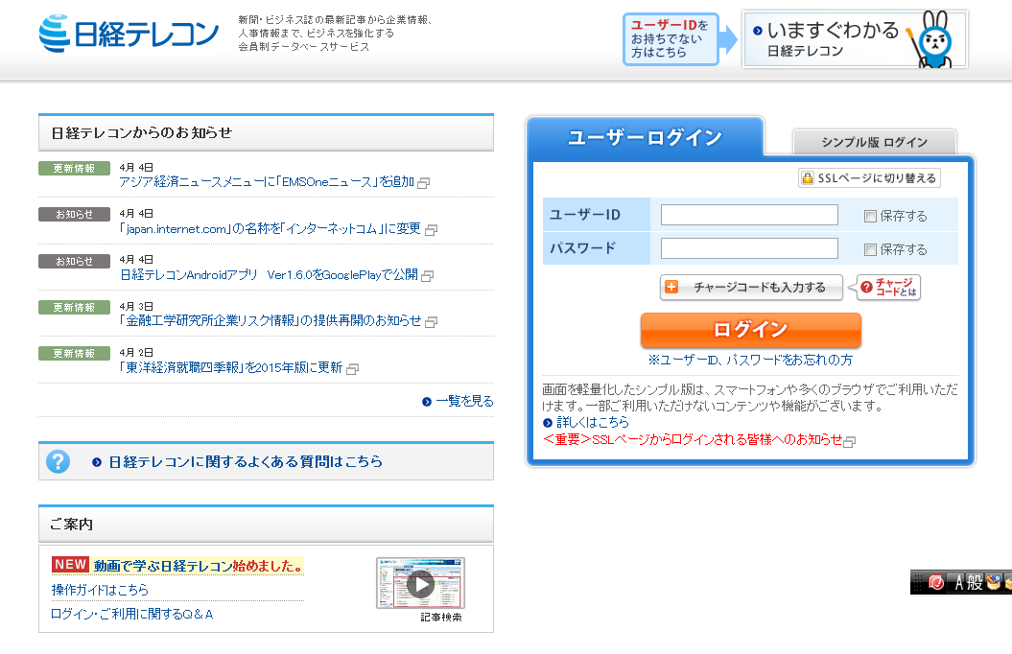
図書館内でしか使えないものも…
新聞記事だけでなく、企業情報も調べられる！

Slide 55



Slide 56



Slide 57
Wikipediaに書いていた内容をそのままコピペ♪
有名人がブログで言ってたから、本当の事でしょ？
学習・レポートには、確かな情報源を！！

